Slide 1
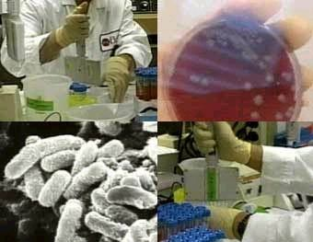
Бактериологическое оружие и его воздействие на организм человека.

Slide 2
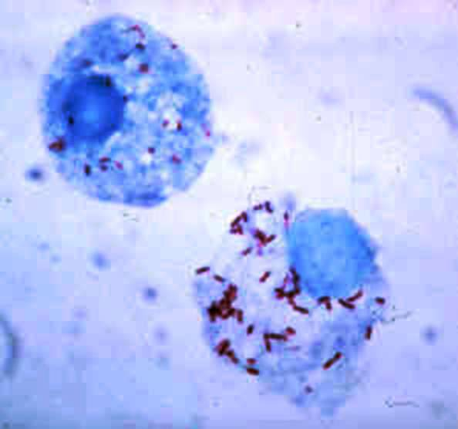
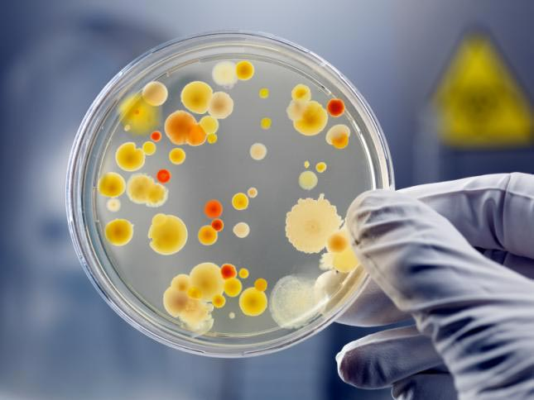
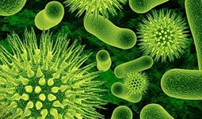
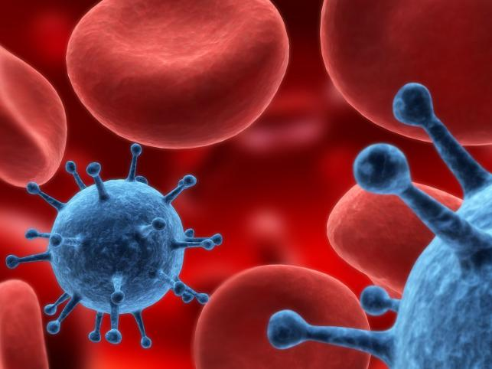
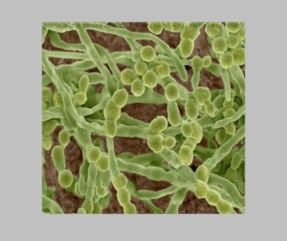
Бактериологическое оружие – это специальные боеприпасы и боевые приборы, снаряжённые биологическими средствами.
Разновидности биологического оружия
Бактерии
Риккетсии
Токсины
Вирусы
Грибки

Slide 3
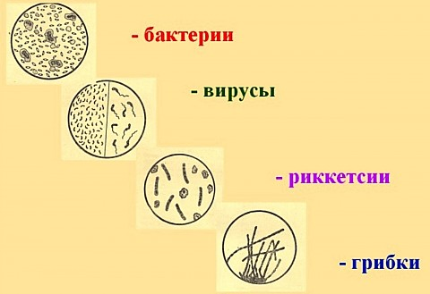
Его поражающее действие основано на использовании болезнетворных свойств микроорганизмов, а также вырабатываемых некоторыми бактериями ядов(токсинов).Оно предназначено для массового поражения людей и т.д.Оказывает поражающее воздействие в течение длительного времени, имеет скрытый(инкубационный) период, определяется с помощью лабораторных исследований. Микробы и токсины трудно обнаруживаются во внешней среде, могут проникать вместе с воздухом в негерметизированные укрытия и помещения.

Slide 4
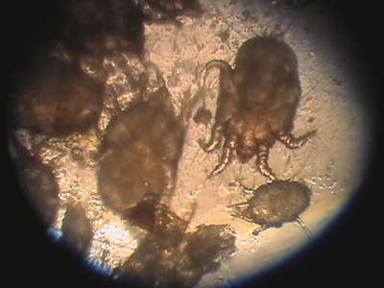
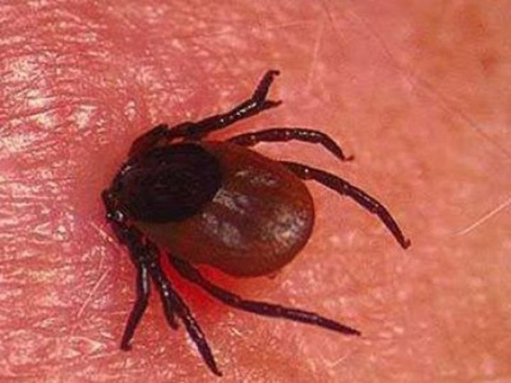
Признаки применяемого бактериологического оружия:
Глухой, в отличие от обычных боеприпасов, звук разрыва снарядов и бомб;
Наличие в местах разрывов крупных осколков и отдельных частей боеприпасов;
Появление капель жидкости или порошкообразных веществ на местности;
Необычное скопление насекомых и клещей в местах разрыва боеприпасов и падения контейнеров;
Массовые заболевание людей и животных.

Slide 5
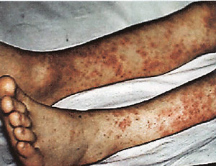
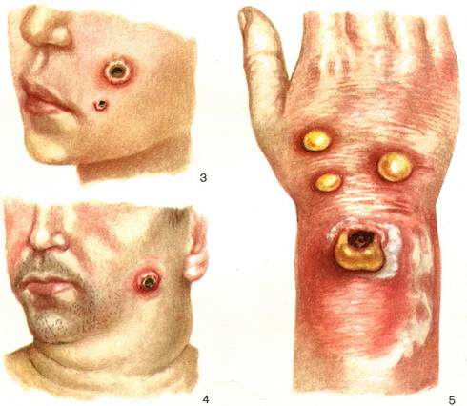
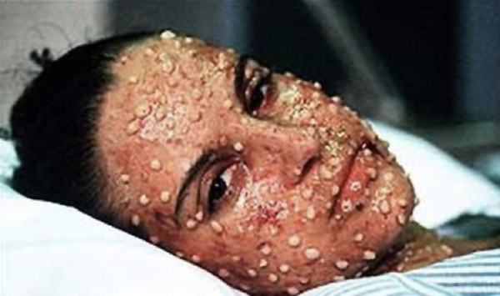
Бактерии – одноклеточные микроорганизмы растительного происхождения.
Некоторые виды во внешней среде образуют защитные оболочки, повышающие их устойчивость к дезинфицирующими средствами.
Пример заболеваний: чума, холера, бруцеллез, сибирская язва, столбняк.

Slide 6
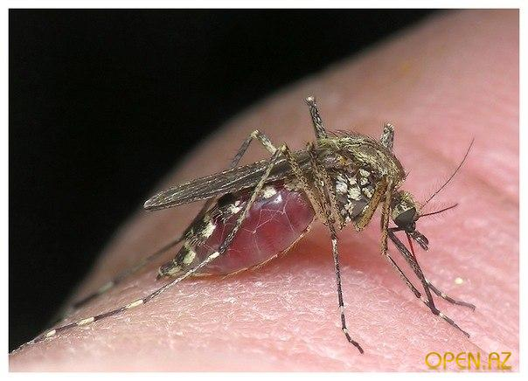
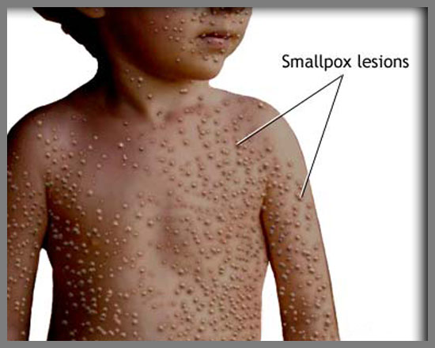
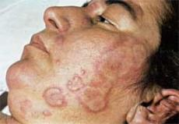
Вирусы - мельчайшие микроорганизмы.
В отличие от бактерий могут расти и размножаться только в живых тканях. Хорошо переносят высушивание.
Вызывают у человека натуральную оспу, жёлтую лихорадку.

Slide 7
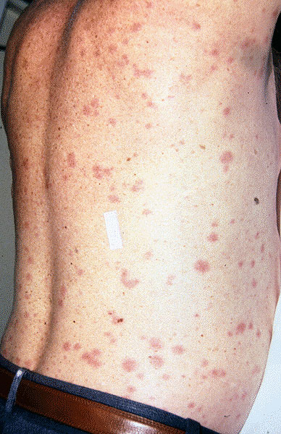
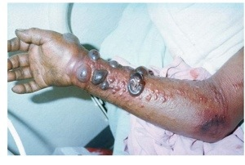
Риккетсии занимают промежуточное положение между бактериями и вирусами. По размерам и форме близки к бактериям, размножаются простым делением, но живут только в тканях поражаемого ими органа. Попадая в организм человека, вызывают у него сыпной тиф, лихорадку.

Slide 8
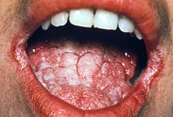
Грибки – одноклеточные и многоклеточные организмы.
Могут образовывать споры. Хорошо переносят высушивание, воздействие солнечного света и дезинфицирующих средств.
Вызываемые ими заболевания у человека и животных называются кандидозами.

Slide 9
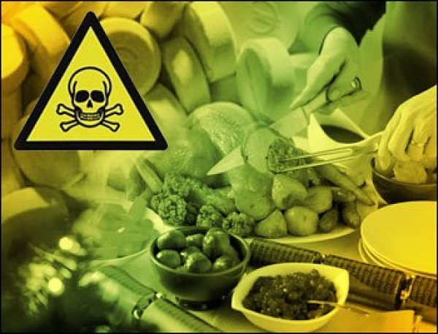
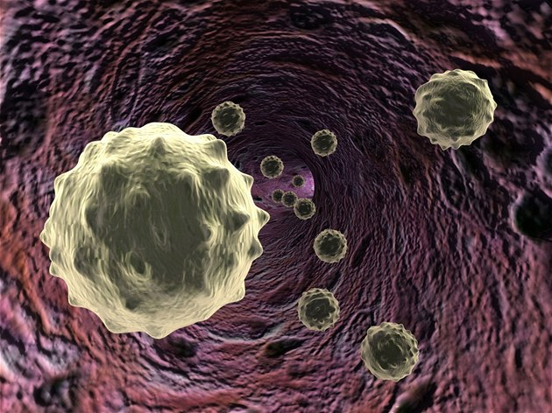
Токсины – это продукты жизнедеятельности некоторых бактерий. В высушенном состоянии сохраняют токсичность до нескольких месяцев. Чрезвычайно ядовитым является токсин ботулизма, он вызывает у человека тяжёлые отравления.

Slide 10
Заболевание людей происходит в результате:
вдыхания ими заражённого воздуха;
попадания микробов или токсинов на слизистую оболочку и повреждённую кожу;
употребления в пищу заражённых продуктов питания и воды;
укусов заражённых насекомых и клещей;

Slide 11
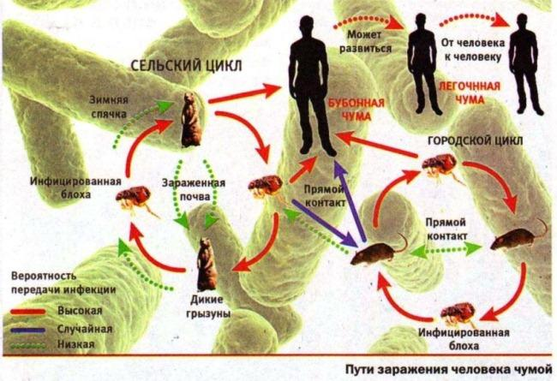
Заражение людей происходит в результате:
соприкосновения с заражёнными предметами или непосредственного общения с больными людьми;
ранения осколками боеприпасов, снаряжённых бактериальными средствами;
Ряд заболеваний быстро передаётся от больных людей к здоровым и вызывает эпидемии(чумы, холеры, тифа, гриппа).

Slide 12
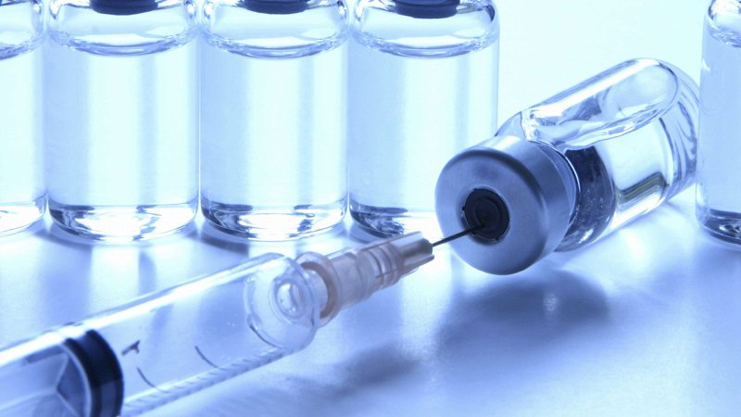
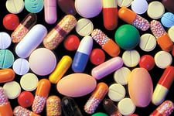
К медицинским средствам защиты населения от бактериологического оружия относятся:
Вакцино – сывороточные препараты;
Антибиотики;
Сульфаниламидные и др. лекарственные вещества, используемые для специальной и экстренной профилактики инфекционных болезней;
специальные химические вещества.

Slide 13
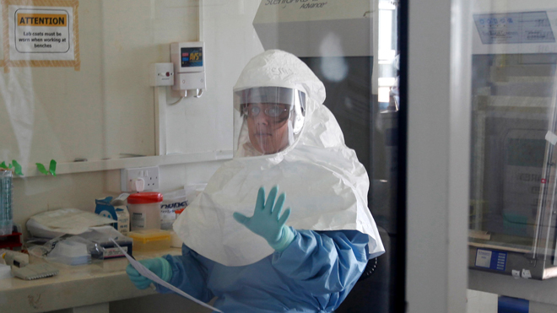
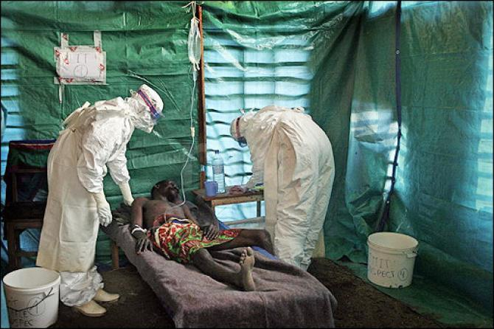
При обнаружении признаков применения данного оружия немедленно надевают противогазы(респираторы, маски, а также средства для защиты кожи).

Slide 14
Мы так часто желаем друг другу здоровье и так редко задумываемся, что это такое!
Спасибо за внимание!

